Slide 2


Tiết 2

Slide 3



Slide 4
THỬ TÀI RỪNG XANH
Cùng các con vật sống trong rừng xanh trả lời các câu đố nhé!

Slide 5
7 - 7 =
0

Slide 6
4 + 6 =
10

Slide 7
9 - 4 + 2 =
7

Slide 8
5 + 3 =
8

Slide 9
7 + 1 - 1 =
7

Slide 10


Slide 11




1
Tìm kết quả phép tính ghi ở mỗi toa tàu:
5
2
5
6
5
6
3
2 + 3
10 - 8
6 - 1
4 + 2
5 + 0
9 - 3
3 – 0

Slide 12
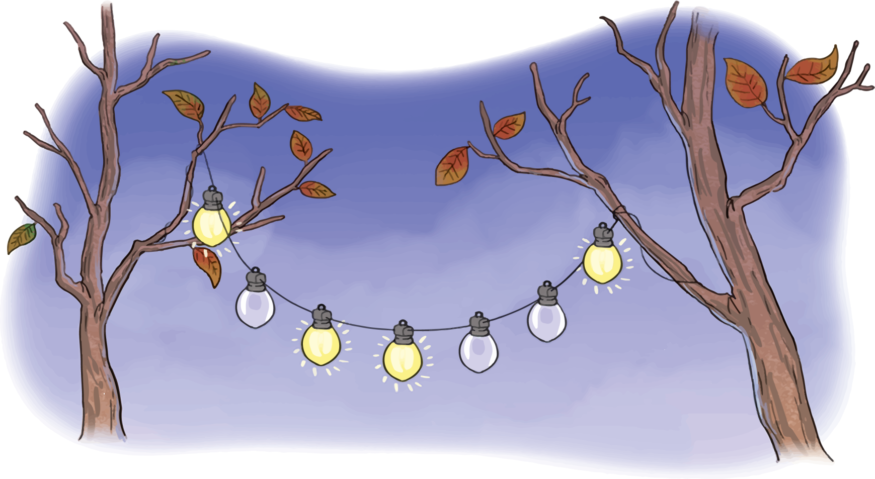


2
Số
?
Có tất cả 7 bóng đèn sáng, tắt 3 bóng đèn. Hỏi còn bao nhiêu bóng đèn còn sáng?
?
4
7
–
3
=
?

Slide 13
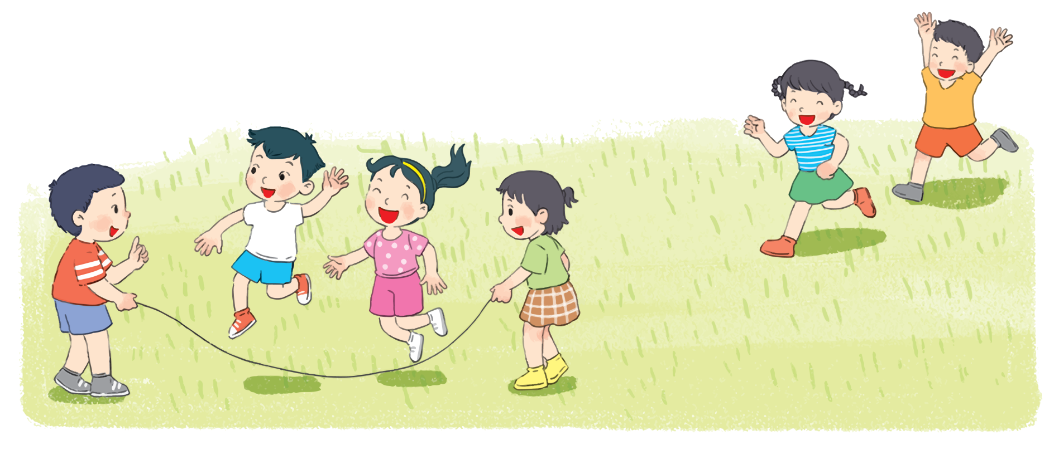
3
Số
?
?
2
6
4
+
?
=
?

Slide 14


Slide 15

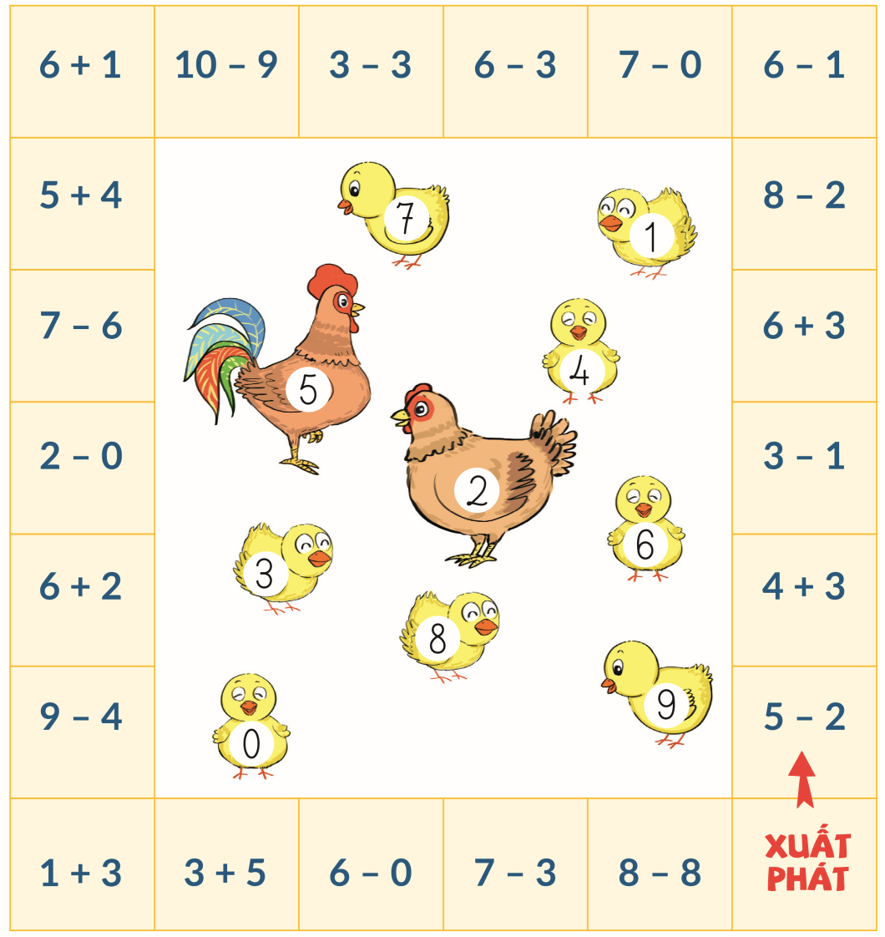

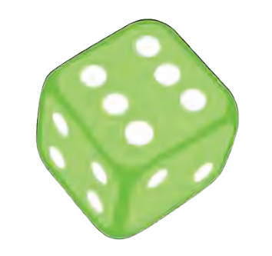
Cách chơi:
Chơi theo nhóm.
Người chơi bắt đầu từ ô xuất phát. Khi đến lượt, người chơi gieo xúc xắc. Đếm số chấm ở mặt trên xúc xắc rồi di chuyển qua các ô bằng với số chấm đó. Tính kết quả tại ô đó rồi bắt một con gà ghi số bằng với kết quả phép tính.
Trò chơi kết thúc khi bắt được 5 con gà.

